Slide 1
Introducere - senzorul de atingere
de SANJAY și ARVIND SESHAN
Această lecție folosește software SPIKE 3

Slide 2
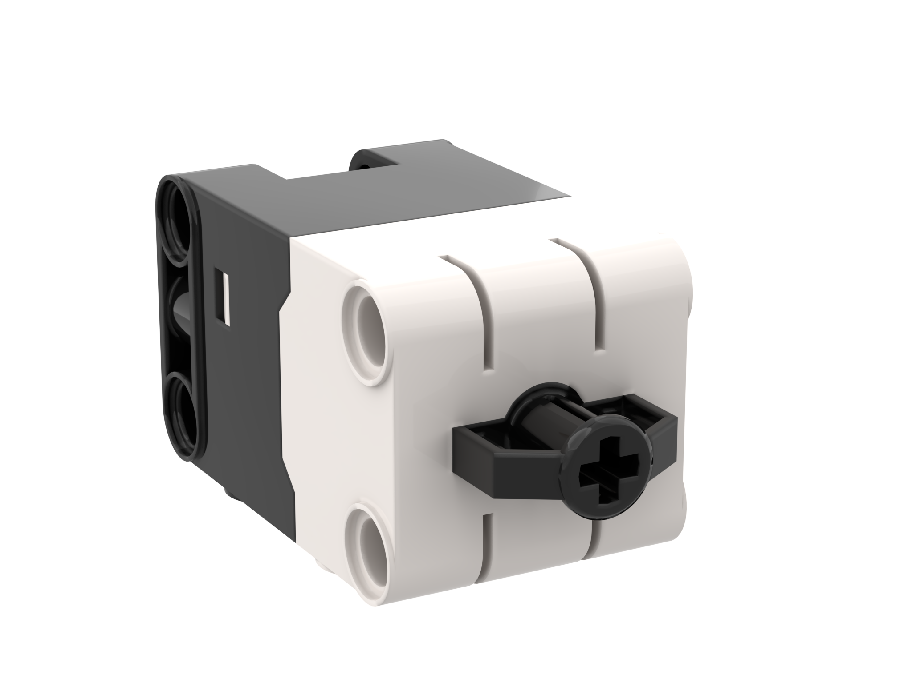
Obiectivele lecției
Învață cum să folosești senzorul de atingere
Învață cum să folosești block-ul Așteaptă Până Când
Notă: Senzorul de atingere nu este disponibil pentru Robot Inventor

Slide 3
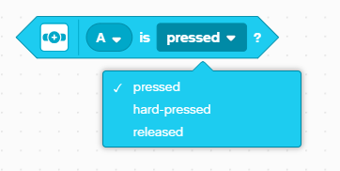
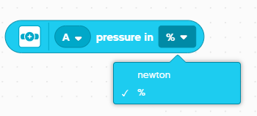
Ce este senzorul de atingere?
Senzorul de atingere realizează două tipuri de detecții:
Detectarea atingerii
Detectarea forței
Poți să măsori forța în procente sau în Newtoni.

Slide 4
Cum programezi un senzor de atingere
Cele trei moduri ale senzorului sunt:
Apăsat – este detectat și o atingere ușoară
Apăsat-Tare – este apăsat cel puțin 60%
Eliberat – senzorul nu este apăsat deloc

Slide 5
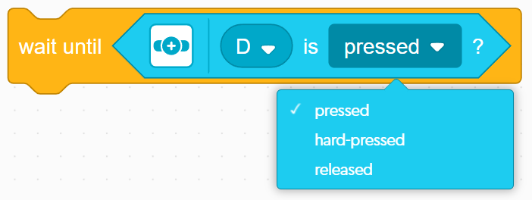
Provocarea 1: înaintează până la atingere
Programează robotul să înainte până când apeși senzorul de atingere.
Încearcă să folosești senzorul în modul Apăsat și Apăsat-Tare.
Vei folosi block-ul de Așteaptă Până Când pentru a rezolva această misiune.
Pseudocod:
Setează mișcarea motoarelor pentru robot (A și E pentru Droid Bot IV și robotul ADB).
Setează viteza de mișcare pentru robot.
Începe mișcarea înainte.
Folosește block-ul Așteaptă Până Când pentru a aștepta ca senzorul să detecteze o apăsare.
Oprește mișcarea.

Slide 6
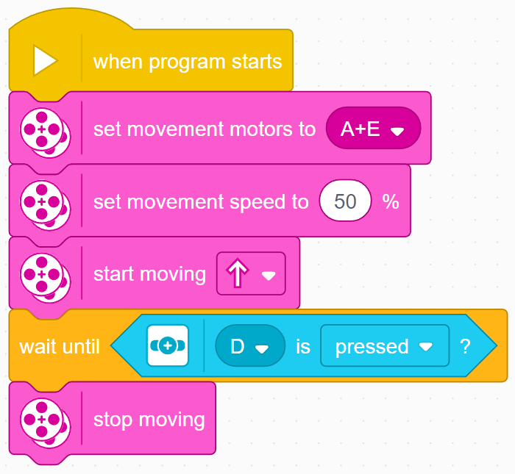
provocarea 1: soluție
În lecțiile precedente, ai învățat să configurezi robotul. Primul set de block-uri setează mișcarea motoarelor și viteza. ( Vezi Lecția despre Configurarea Robotului.)
Notă: 50% este viteza implicită astfel că block-ul de setare a vitezei poate fi omis. Acesta este inclus pentru ajustarea mișcării la nevoie.
Confirgurează Robotul
Începe mișcarea
Așteaptă până când senzorul de atingere este apăsat
Oprește mișcarea

Slide 7
CREDITe
Această lecție a fost creată de Sanjay Seshan și Arvind Seshan pentru Prime Lessons.
Mai multe lecții sunt disponibile la www.primelessons.org.
Această lecție a fost tradusă în limba romană de echipa de robotică FTC – ROSOPHIA #21455 RO20
This work is licensed under a Creative Commons Attribution-NonCommercial-ShareAlike 4.0 International License.

